Slide 1
COVID-19 EN CHILE
CIFRAS Y TENDENCIAS
AL SÁBADO 4 Diciembre 2021

Slide 2
PACIENTES EN UCI

Slide 3
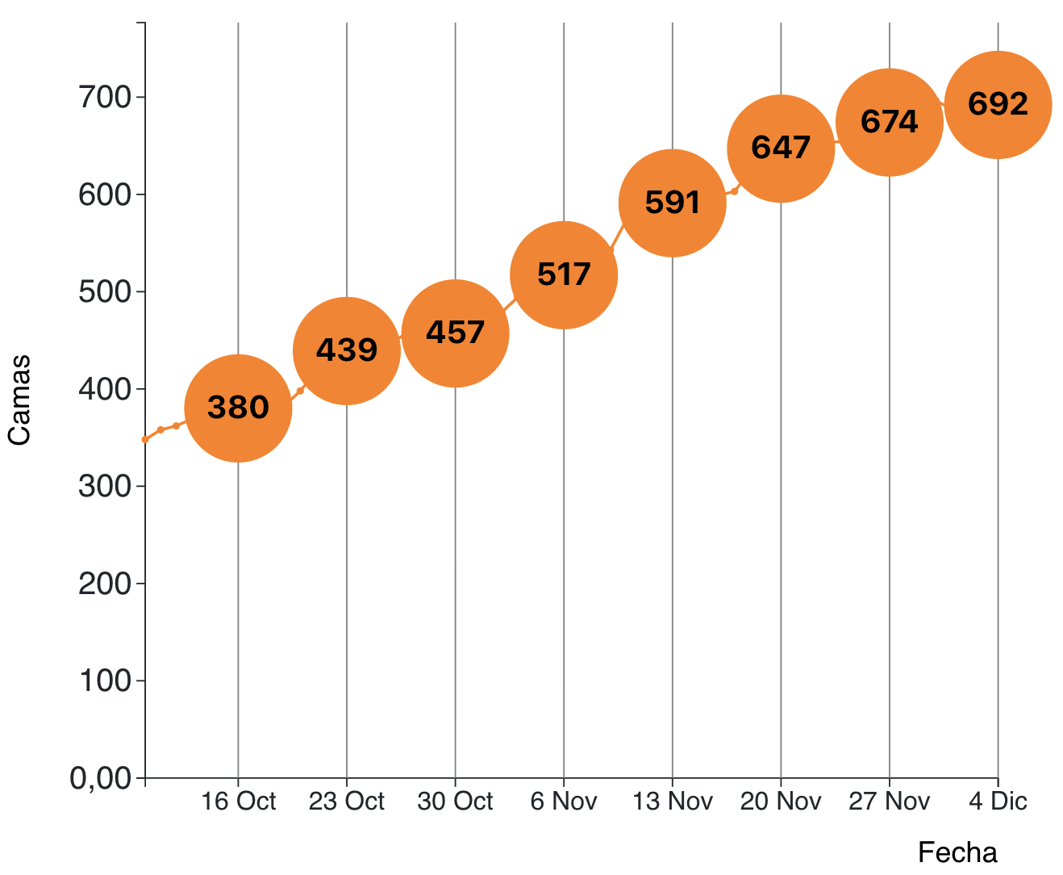
Pacientes COVID-19 en UCI reportados en Chile

Slide 4
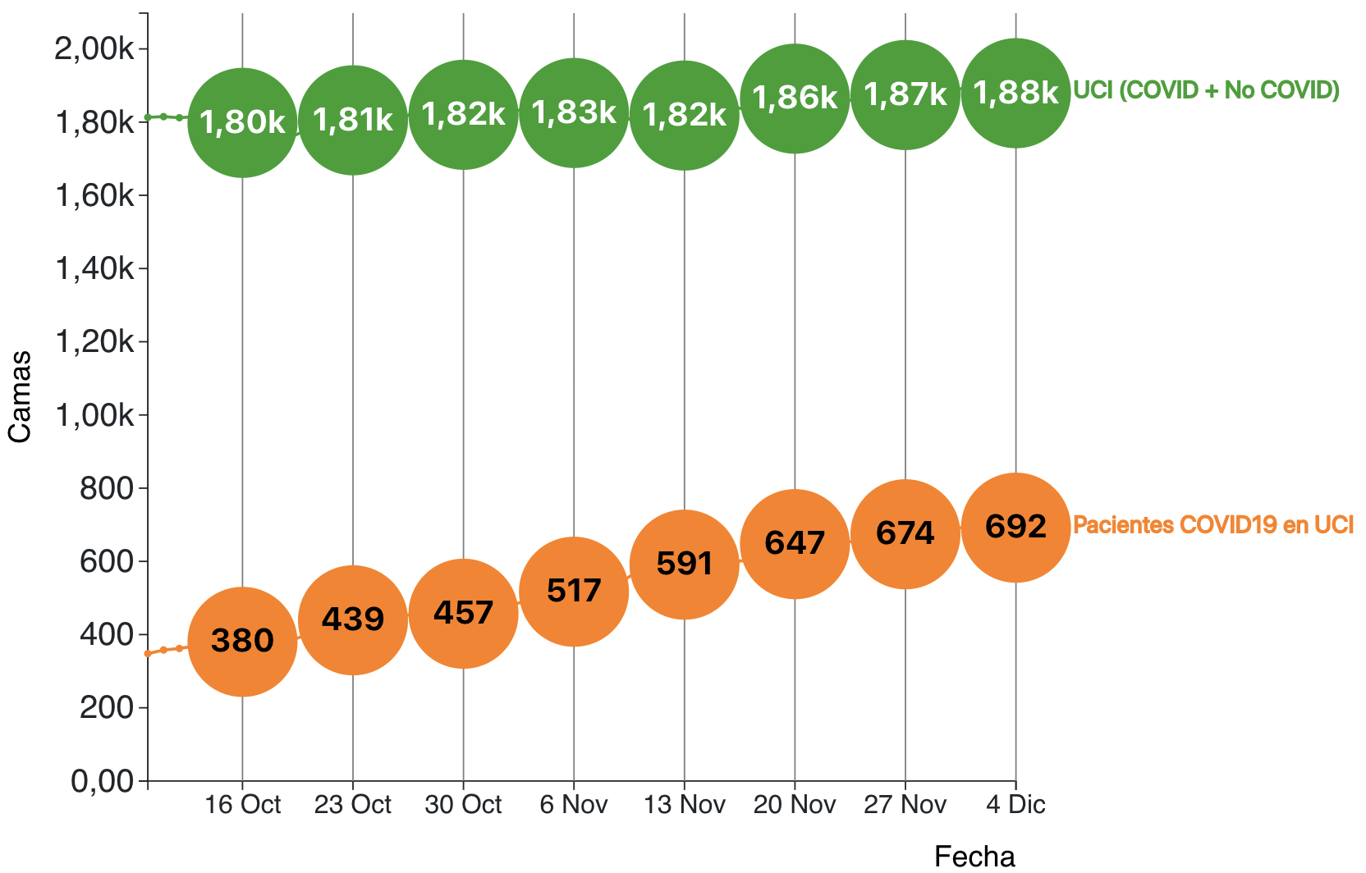
Pacientes COVID-19 y no COVID19 en UCI reportados en Chile

Slide 5
FALLECIDOS SEMANALES

Slide 6
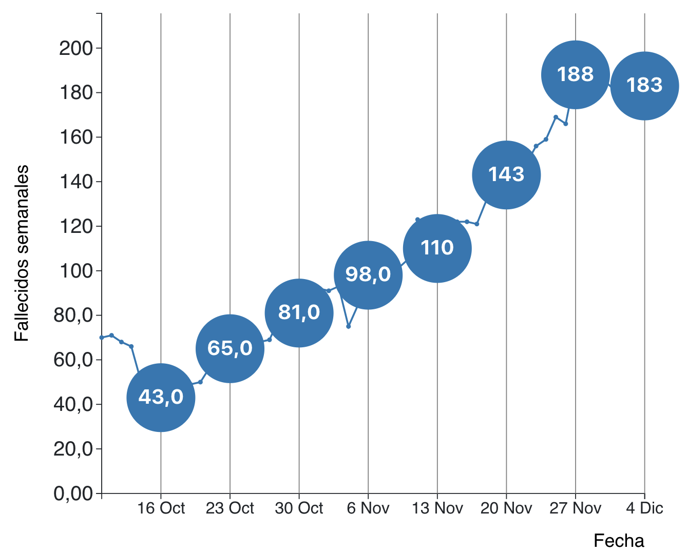
Fallecidos semanales con PCR+ reportados en Chile
Notes:
OMS: reducción de fallecidmidos confirmados y probables por 3 semanas

Slide 7
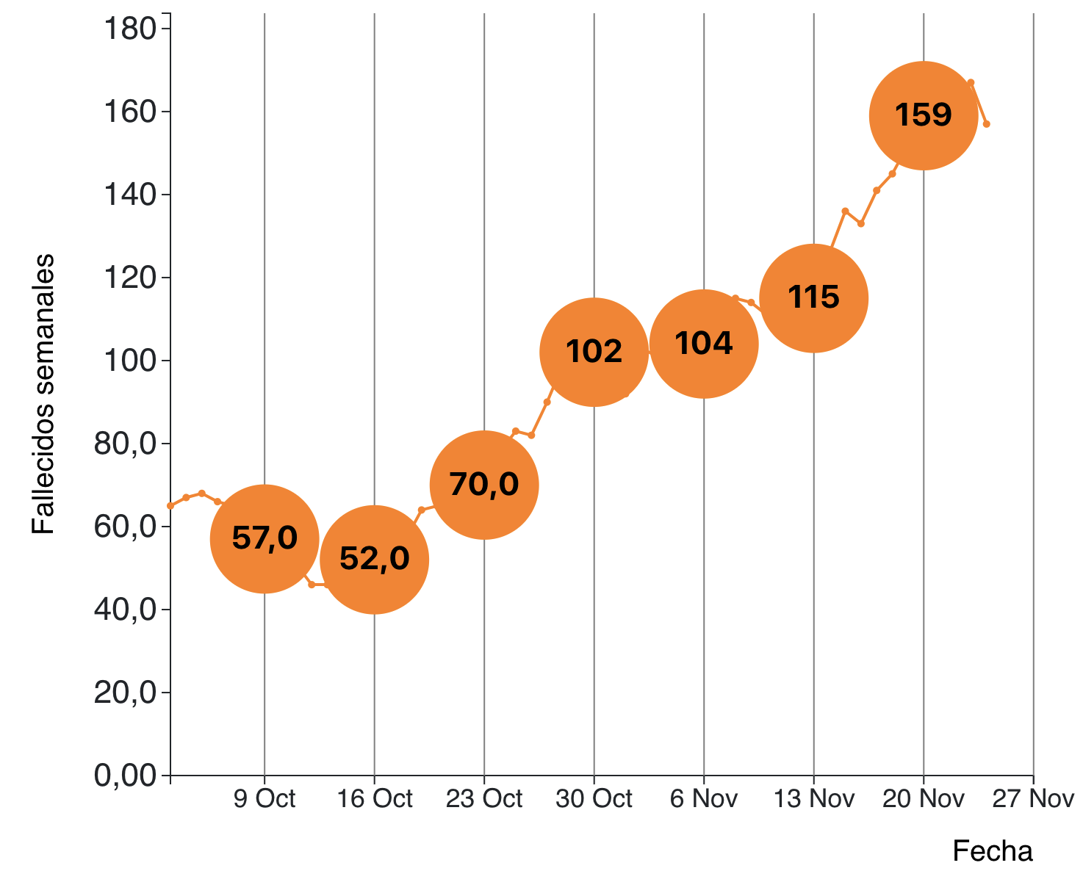
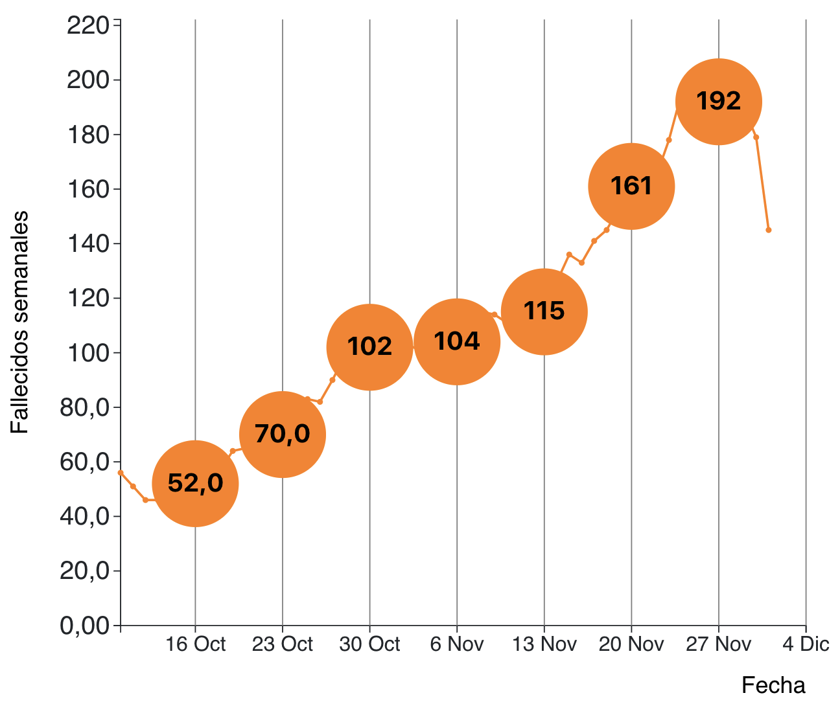
Fallecidos semanales reportados por DEIS
POR FECHA DE FALLECIMIENTO con COVID19 CONFIRMADO como causa de muerte
DATOS REPORTADOS EL SABADO 27 NOVIEMBRE
DATOS REPORTADOS EL SABADO 4 DICIEMBRE
Fuente: Departamento de Estadística e Información en Salud (DEIS), Ministerio de Salud
Notes:
OMS: reducción de fallecidmidos confirmados y probables por 3 semanas

Slide 8
CASOS & TESTS

Slide 9
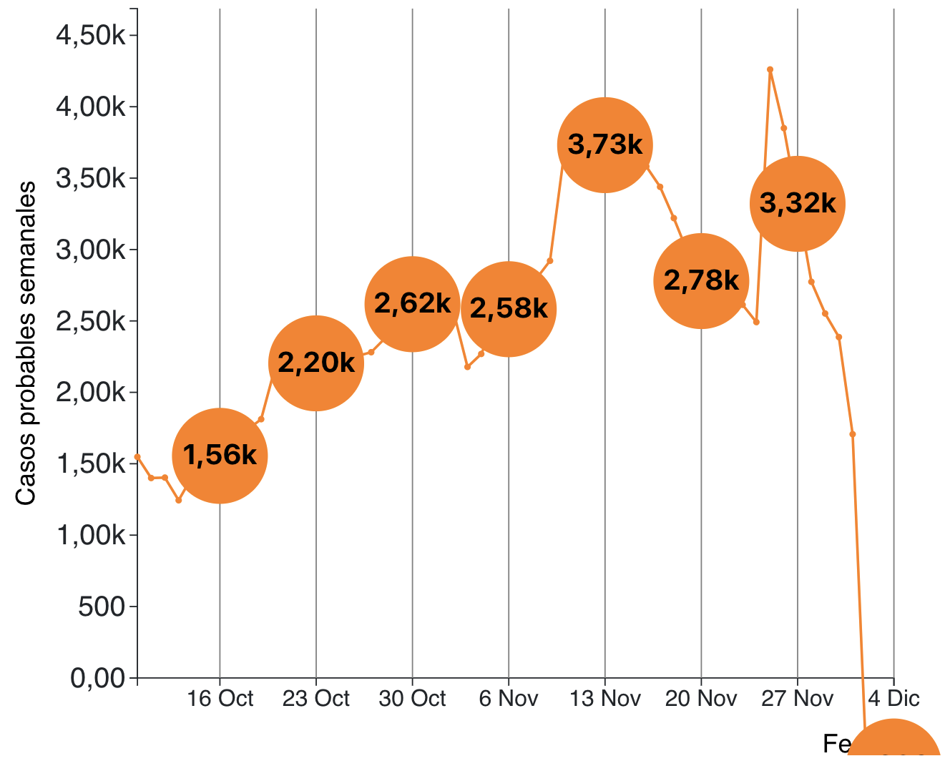
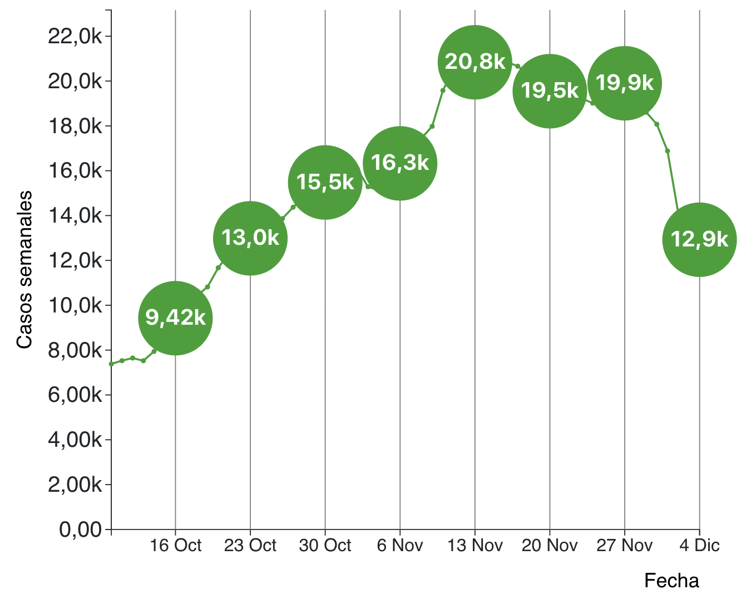
CASOS PROBALES
Casos semanales
CASOS CONFIRMADOS & PROBALES
Casos semanales
Notes:
OMS Baja sostenida (reducer a la mitad en 3 semanas”
UK: Bajo 14 para abrir escuelas
Bajo 1,4 para abrir el resto

Slide 10
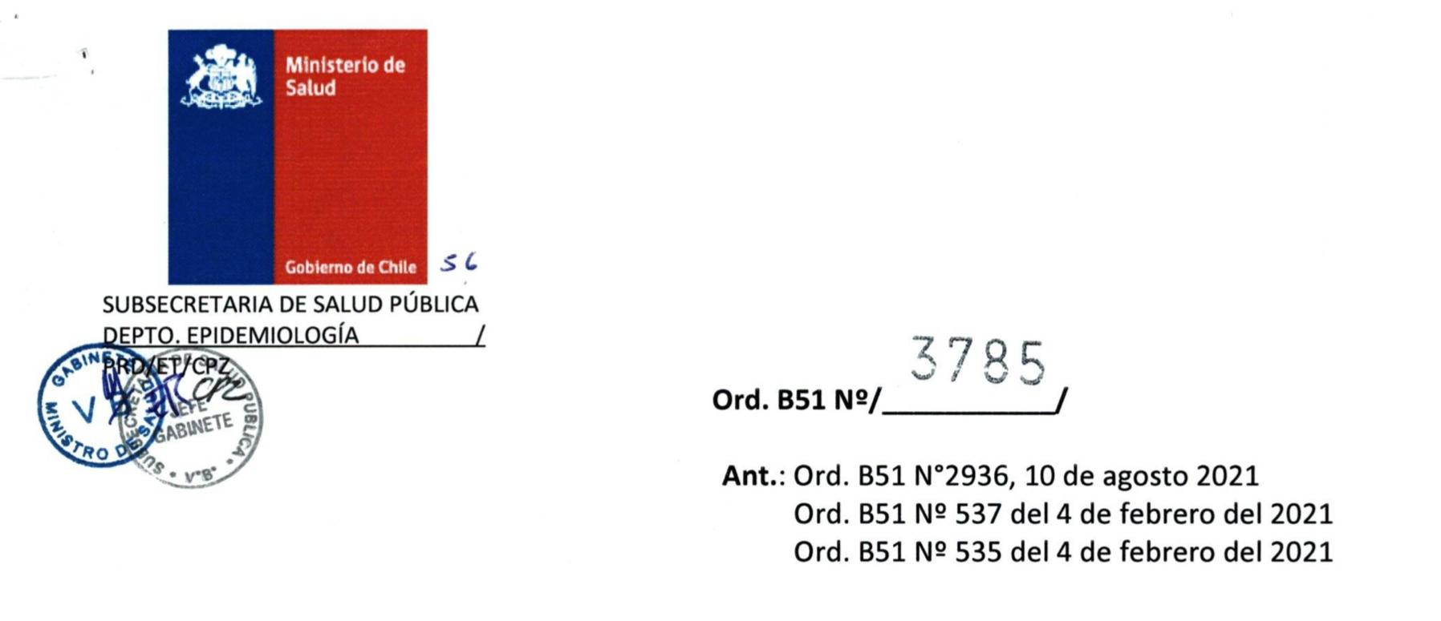
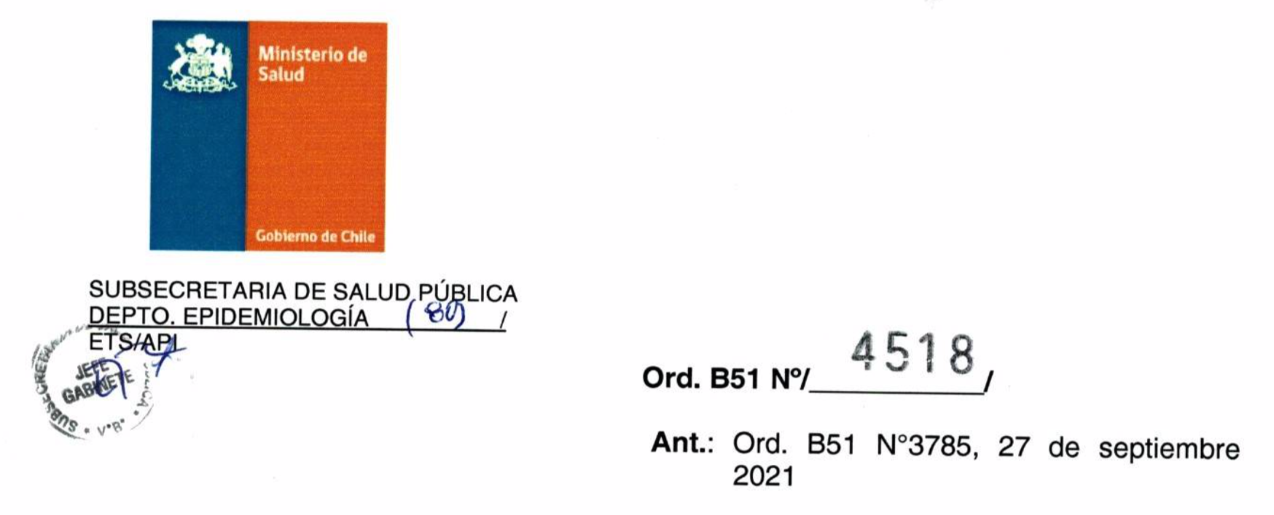
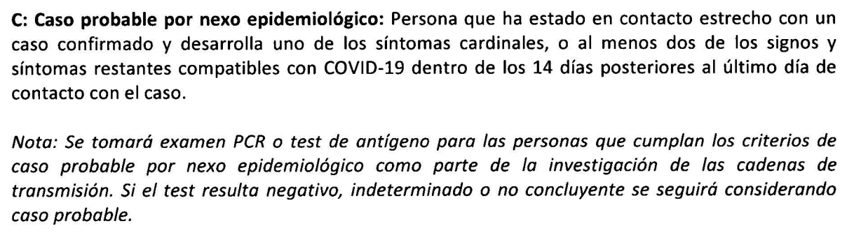
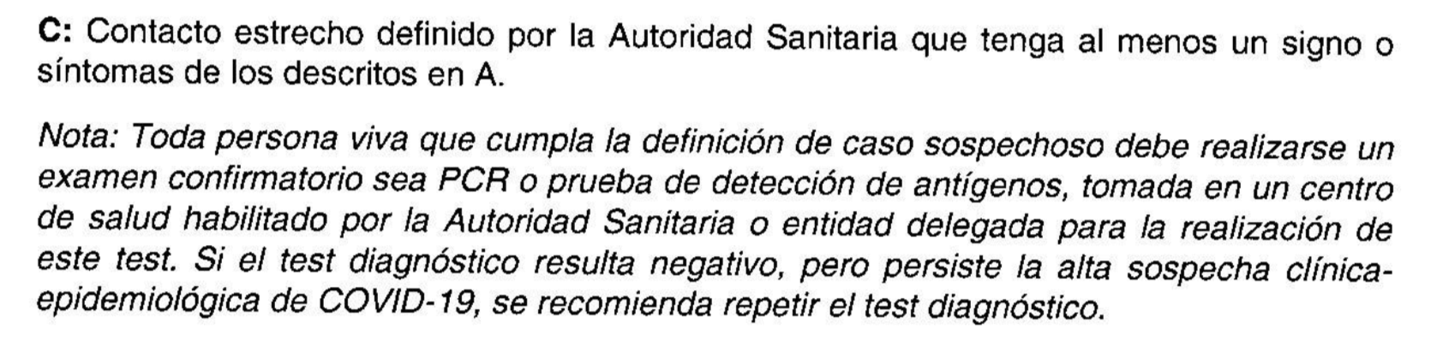
CONTACTO ESTRECHO: CAMBIO EN DEFINICIONES PARACASOS SOSPECHOSOS Y PROBABLES
27 SEP 2021
15 NOV 2021
CASO PROBABLE
CASO SOSPECHOSO

Slide 11
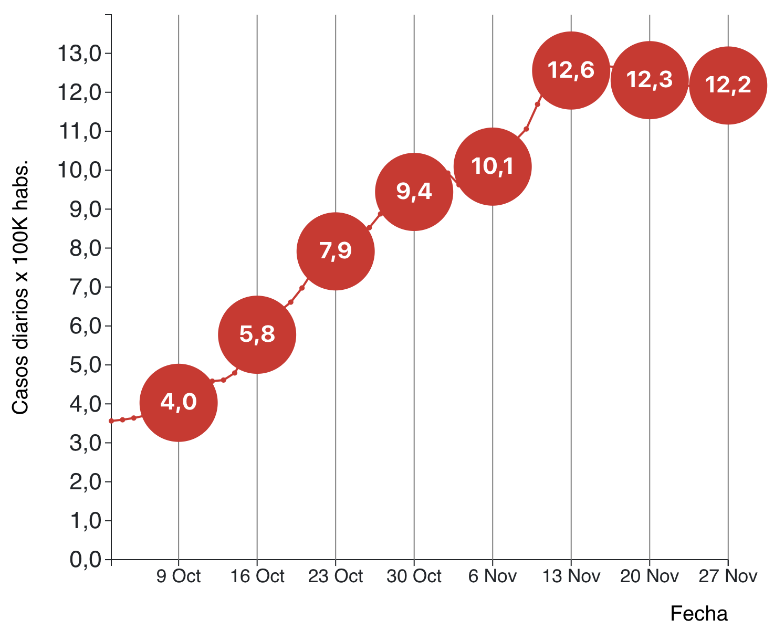
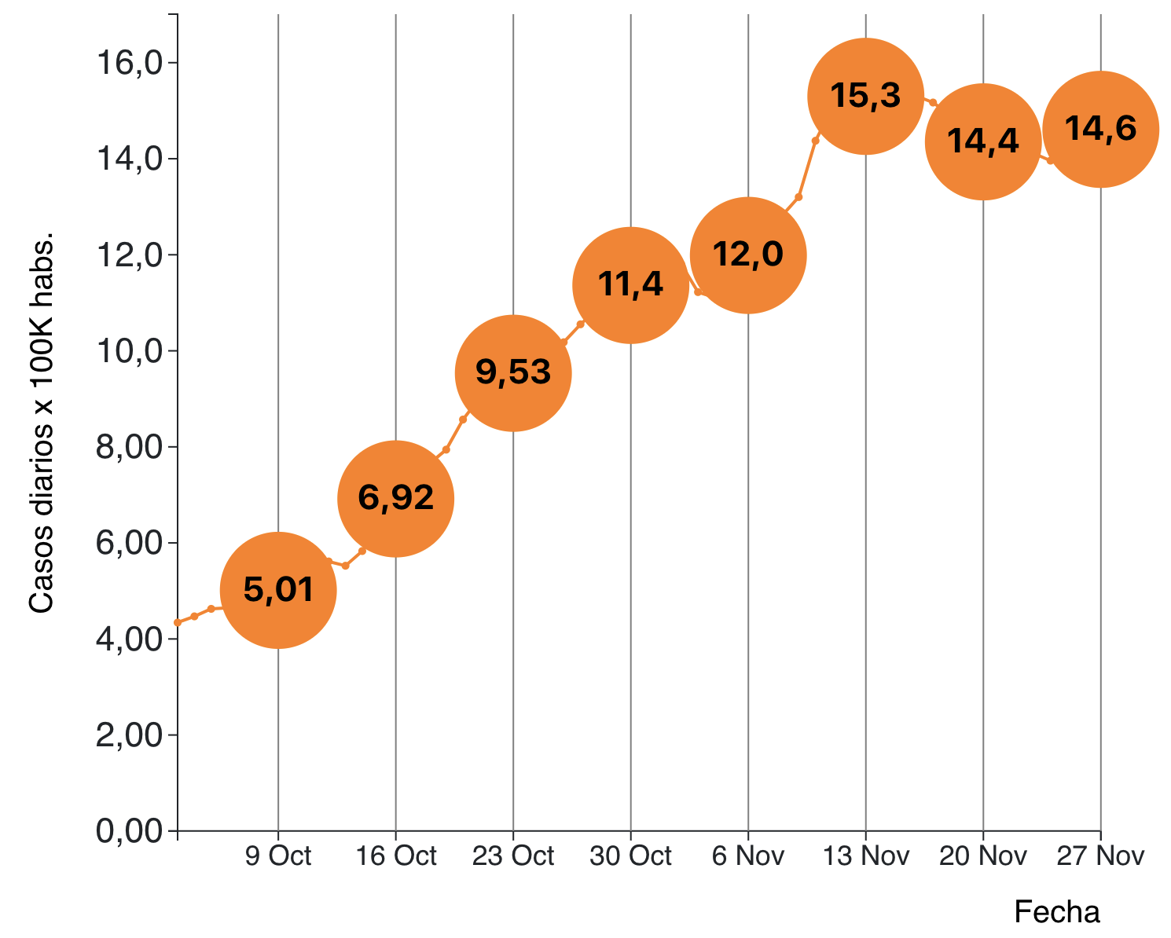
INCIDENCIA
Promedio casos confirmados diarios
x 100 mil habitantes
INCIDENCIA
Casos confirmados & probables
x 100 mil habitantes
Notes:
OMS Baja sostenida (reducer a la mitad en 3 semanas”
UK: Bajo 14 para abrir escuelas
Bajo 1,4 para abrir el resto

Slide 12
POSITIVIDAD

Slide 13
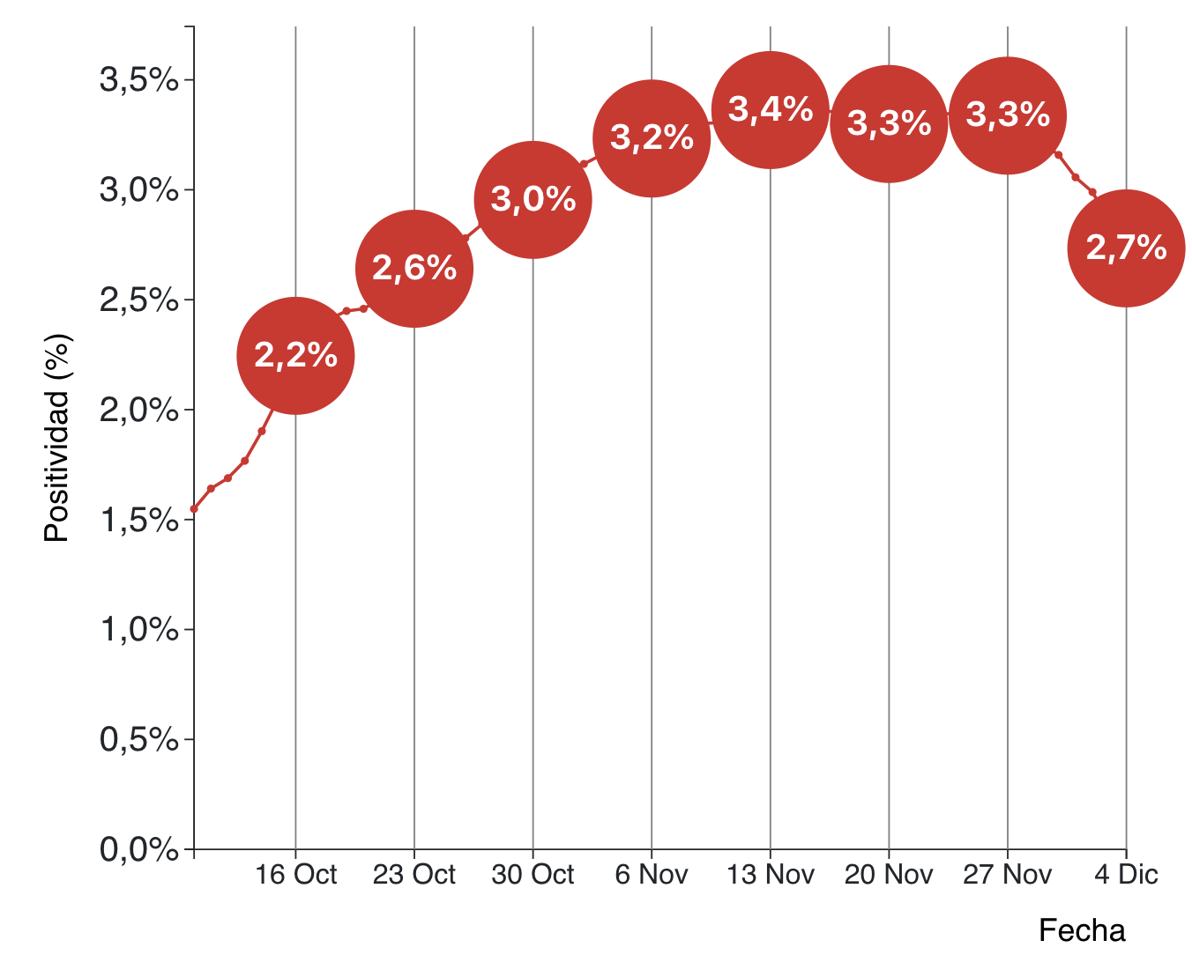
POSITIVIDAD SEMANAL EN CHILE (TEST PCR)
Notes:
OMS: Menor a 5% en últimas 2 semanas

Slide 14
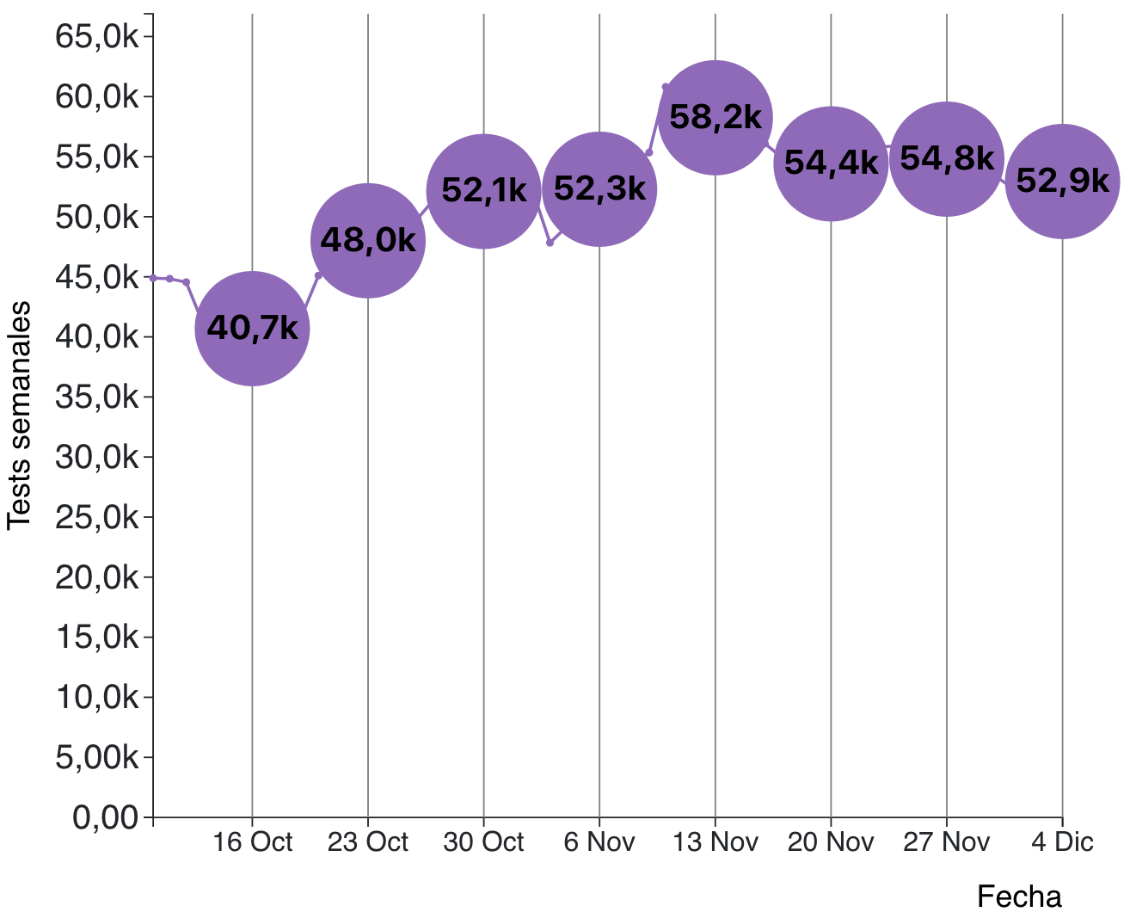
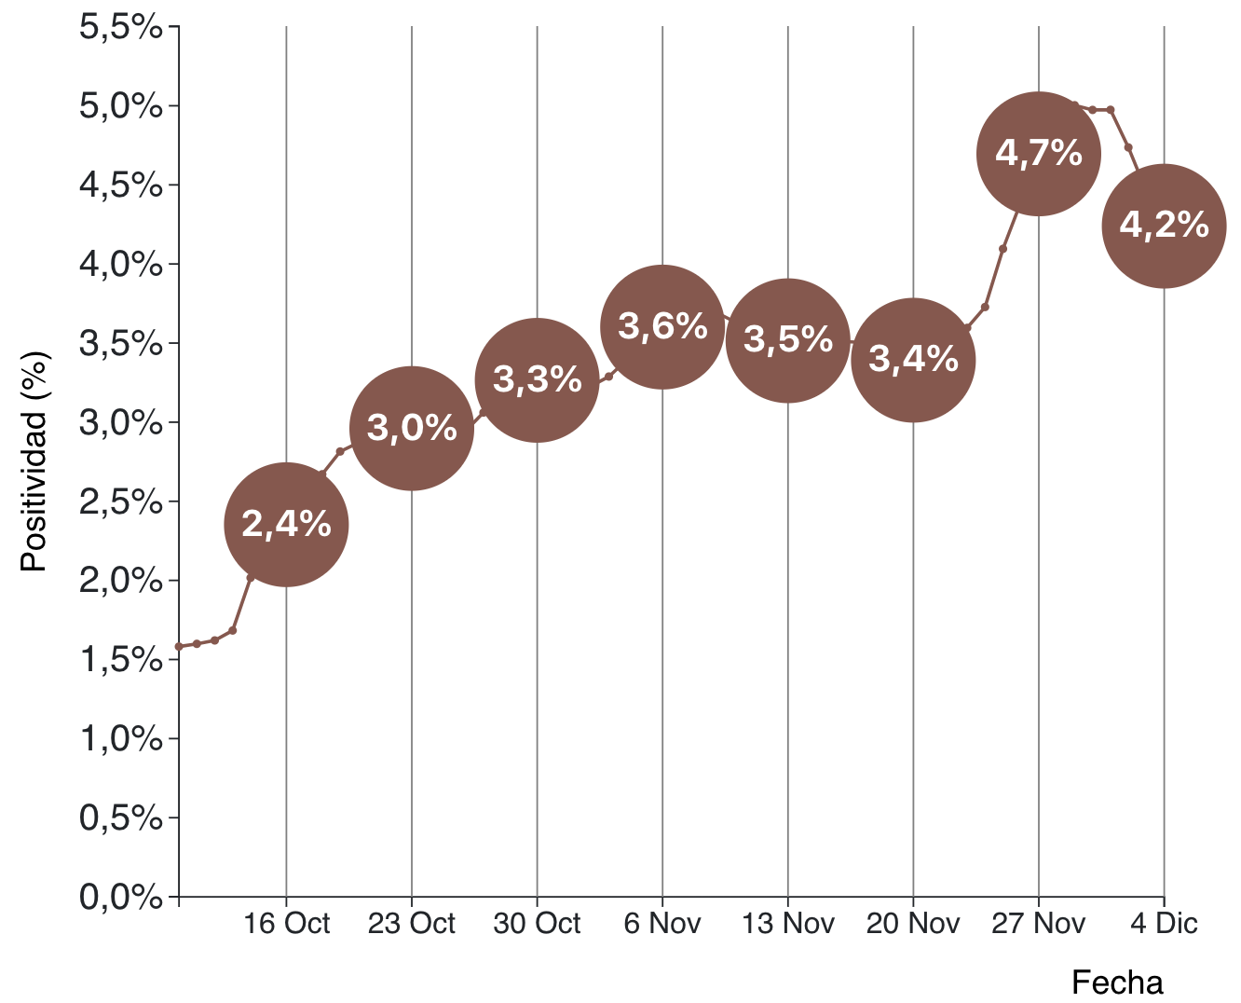
TESTS DE ANTÍGENO
TESTS SEMANALES
POSITIVIDAD SEMANAL
Notes:
OMS: Menor a 5% en últimas 2 semanas

Slide 15
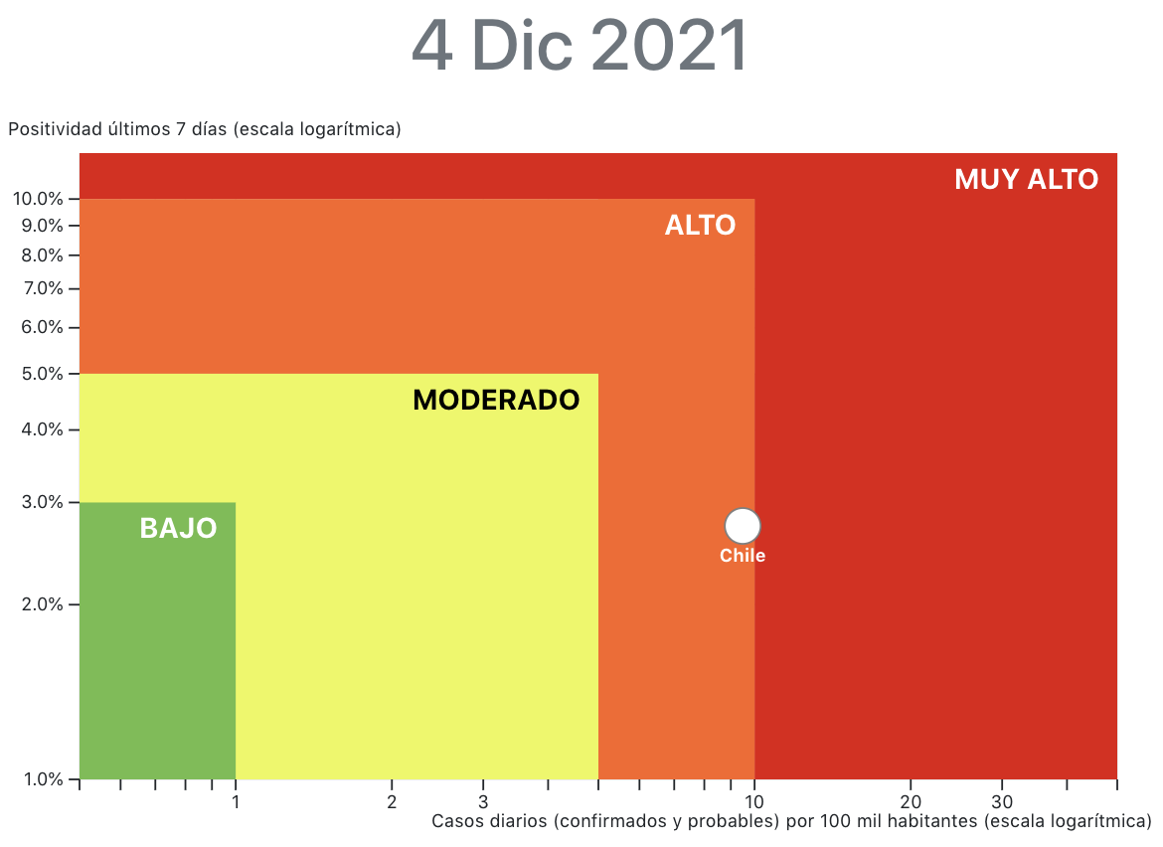
NIVEL DE CONTAGIO
Según umbrales definidos por ICOVID Chile

Slide 16
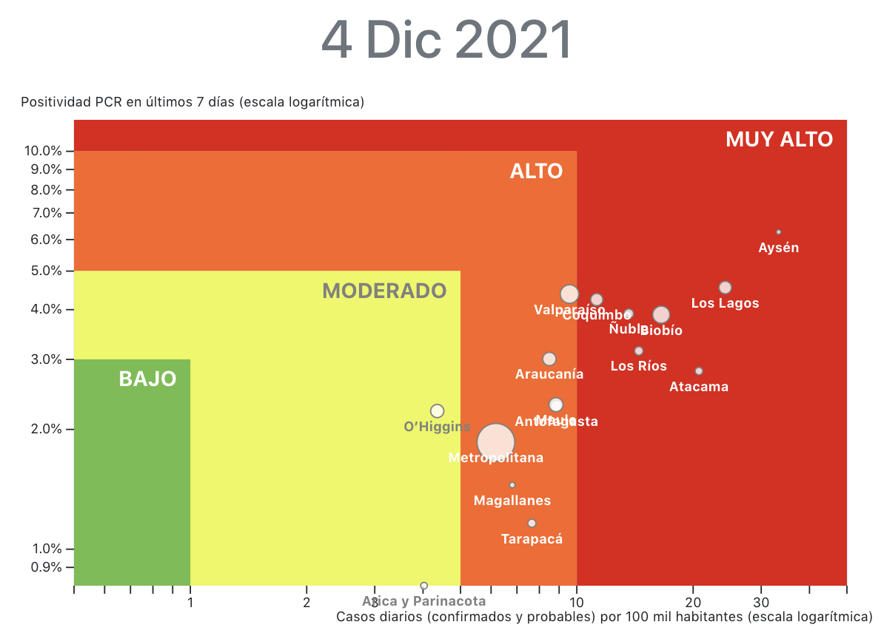
NIVEL DE CONTAGIO
Según umbrales definidos por ICOVID Chile

Slide 17
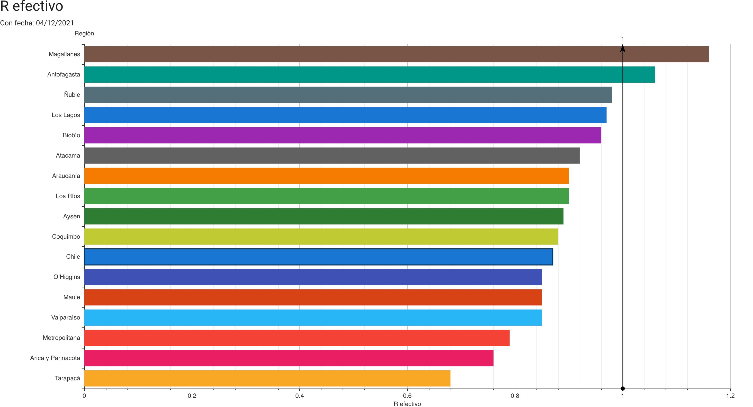
Número reproductivo efectivo (o R efectivo)
Corresponde al número promedio de personas infectadas por una persona infecciosa.
Fuente: Centro de Modelamiento Matemático, http://covid-19vis.cmm.uchile.cl/race

Slide 18
RESUMEN SEMANAL
Hospitalizaciones en UCI
SUBIENDO
Fallecidos semanales
SUBIENDO
NIVEL DE CONTAGIOS
ALTO / BAJANDO

Slide 19
VACUNACIÓN

Slide 20
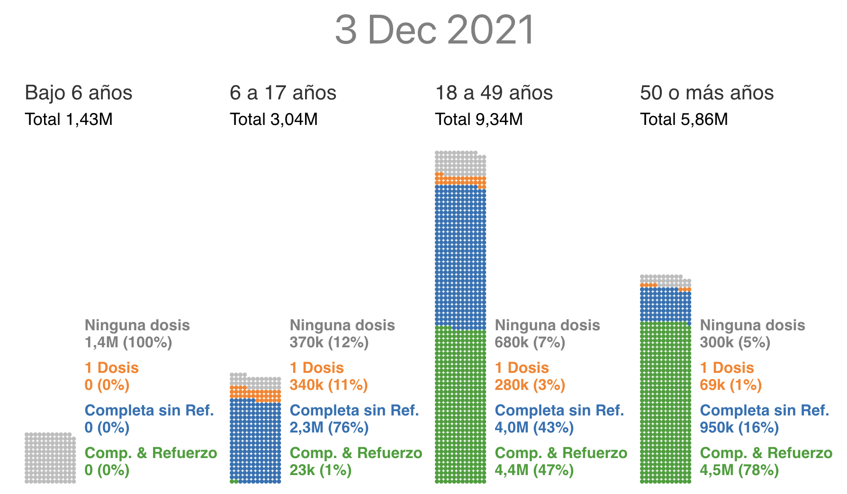
Cobertura de Vacunación COVID-19 en Chile al 3 de DICIEMBRE de 2021
Fuente: Repositorio de Datos COVID19, Ministerio de Ciencia

Slide 21
OTROS CONTINENTES
CASOS Y FALLECIDOS

Slide 23
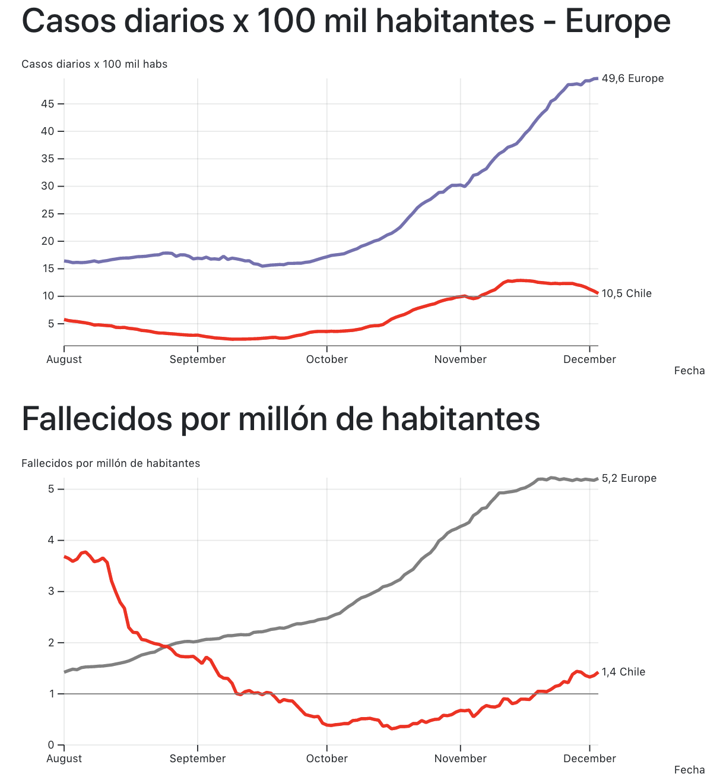
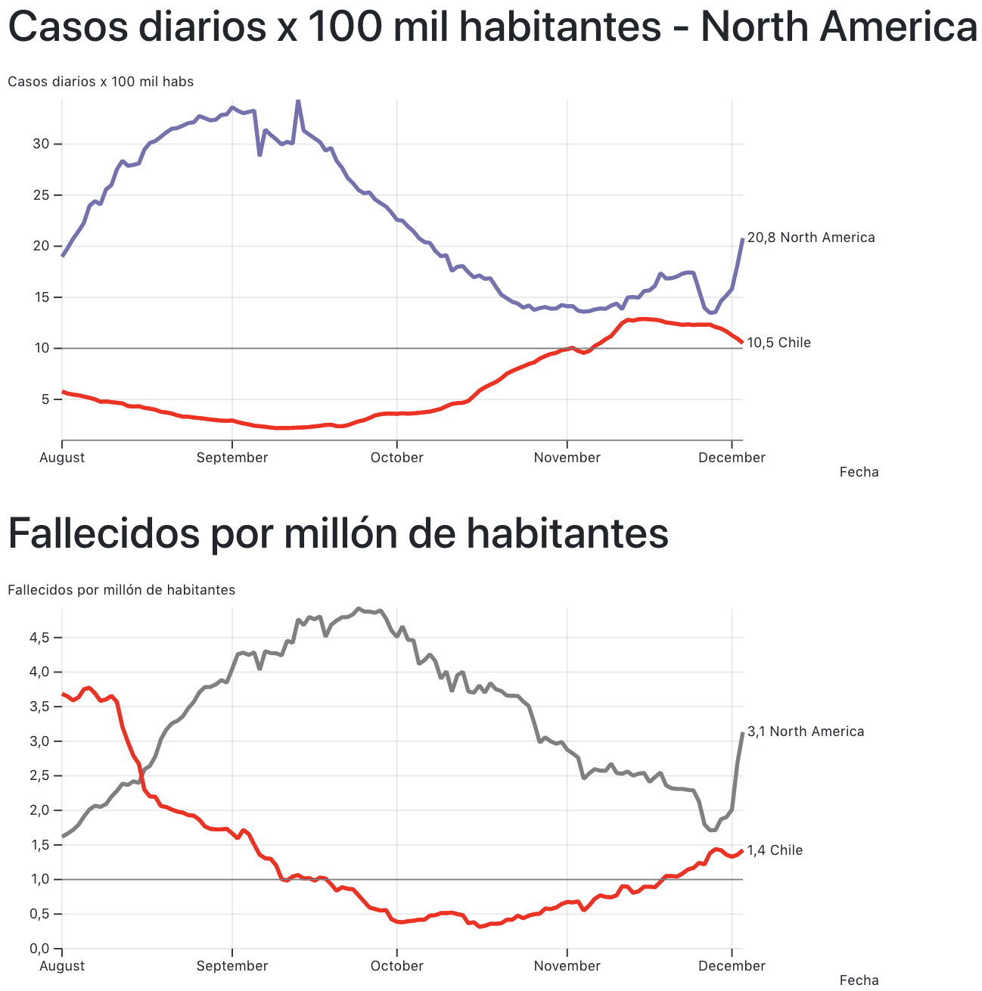
Fuente de datos: Our World in Data

Slide 24
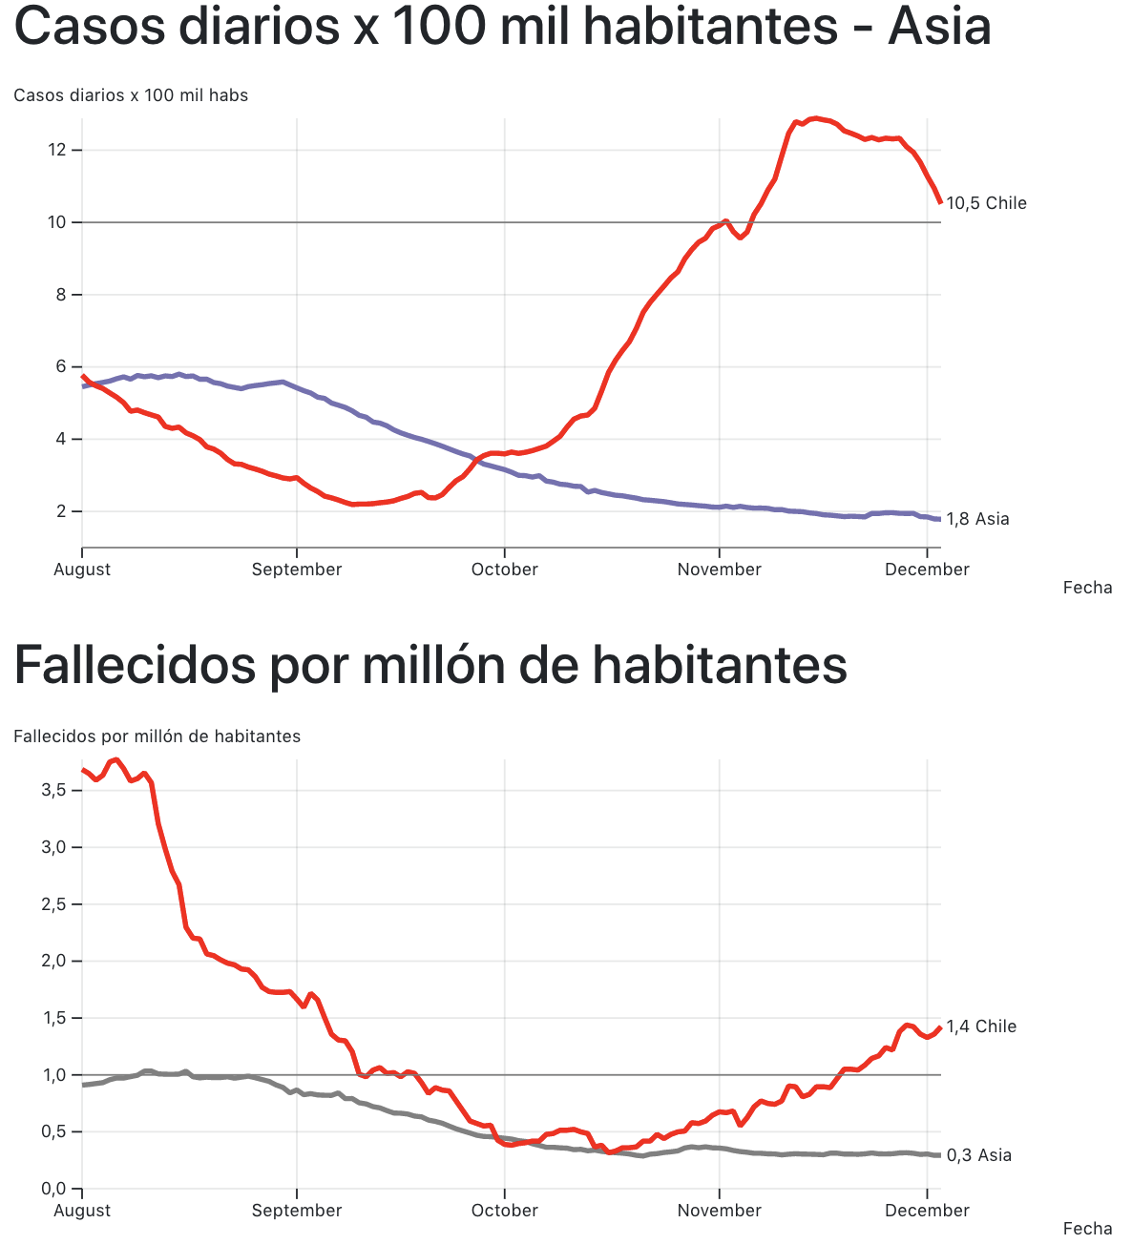
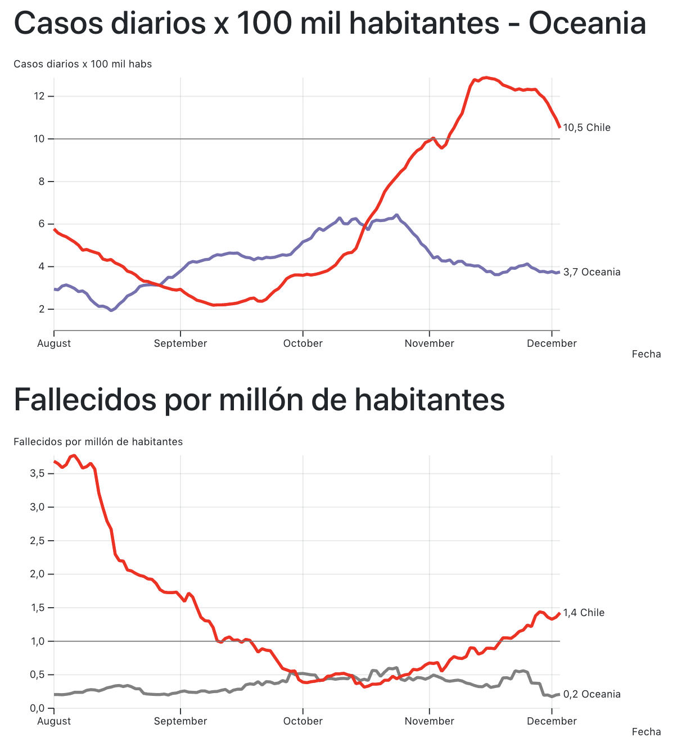
Fuente de datos: Our World in Data

Slide 25
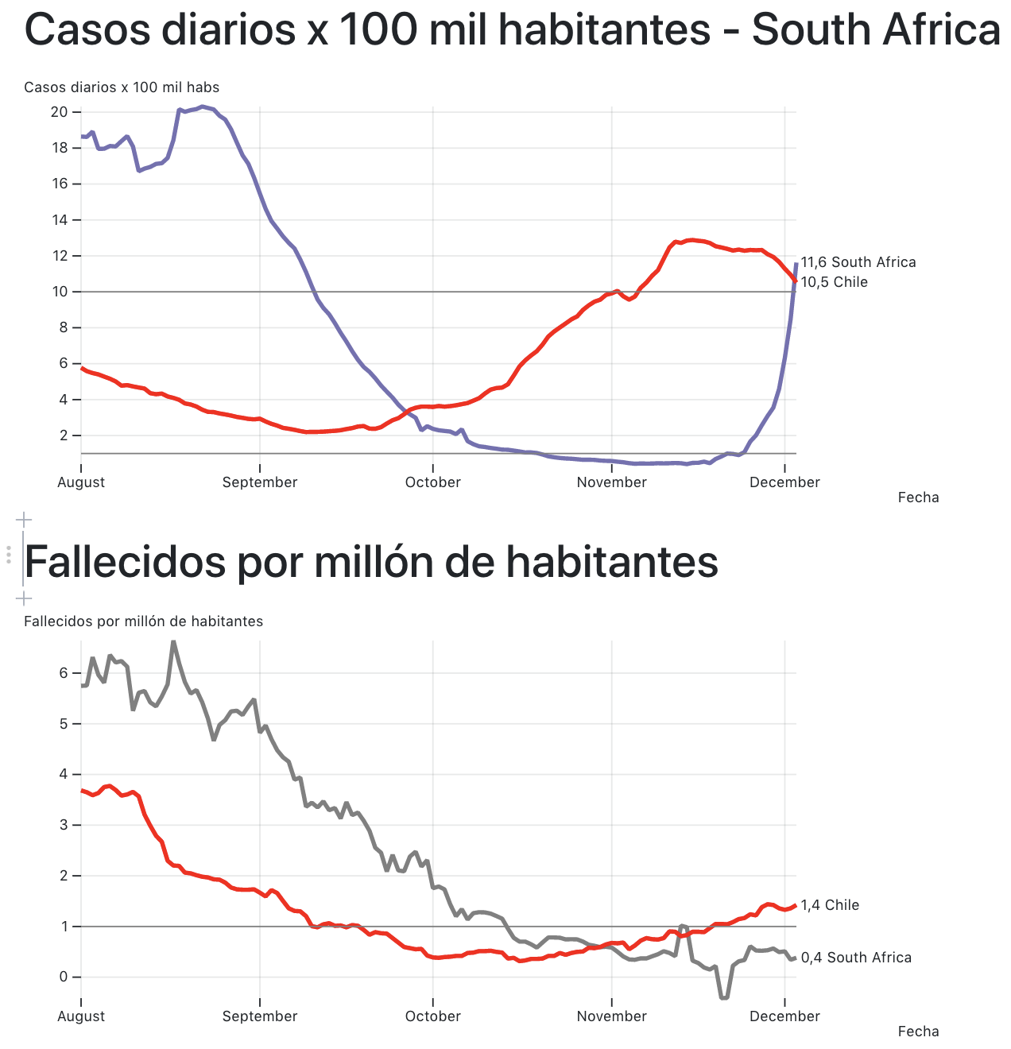
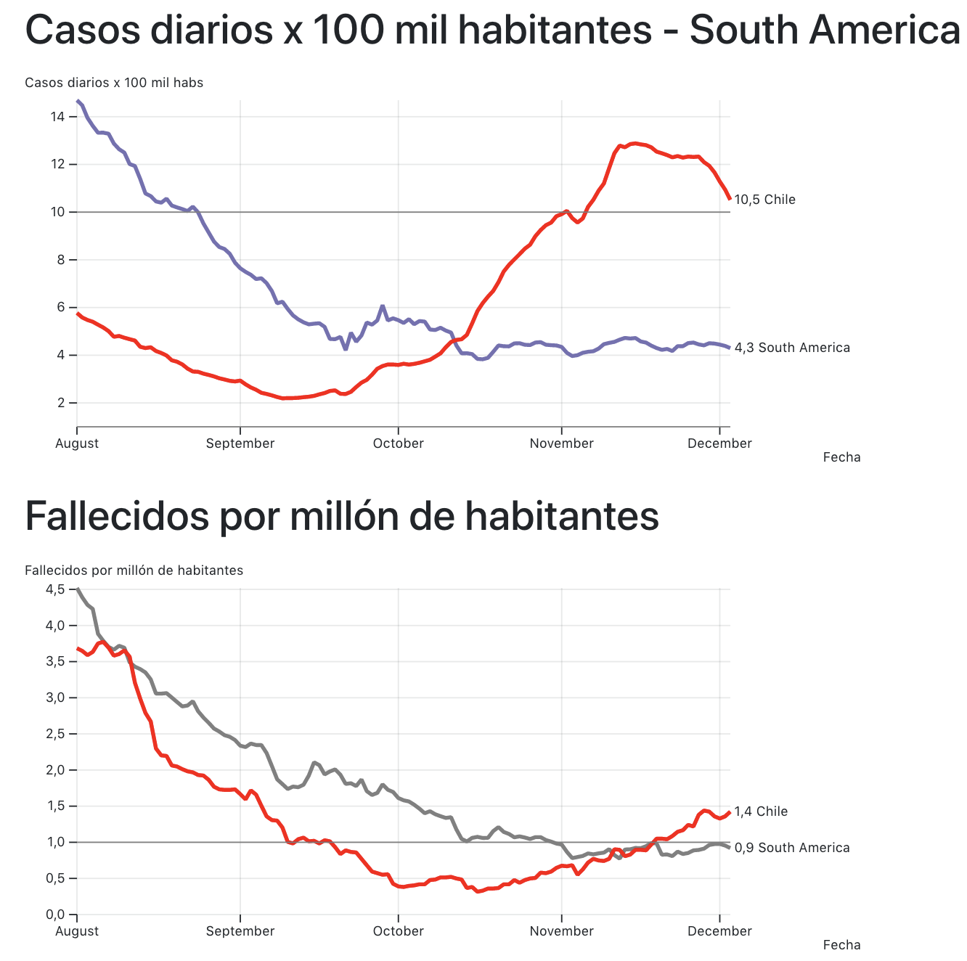
Fuente de datos: Our World in Data

